Slide 1
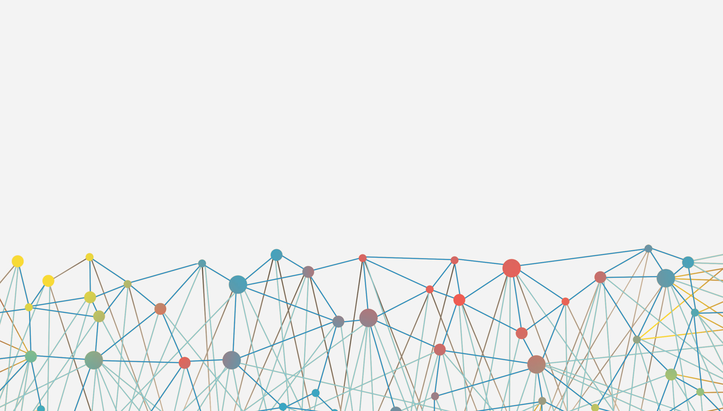
Платформа за онлайн публикуване,
изградена от микроуслуги и
управлявана от домейн дизайн

Slide 2

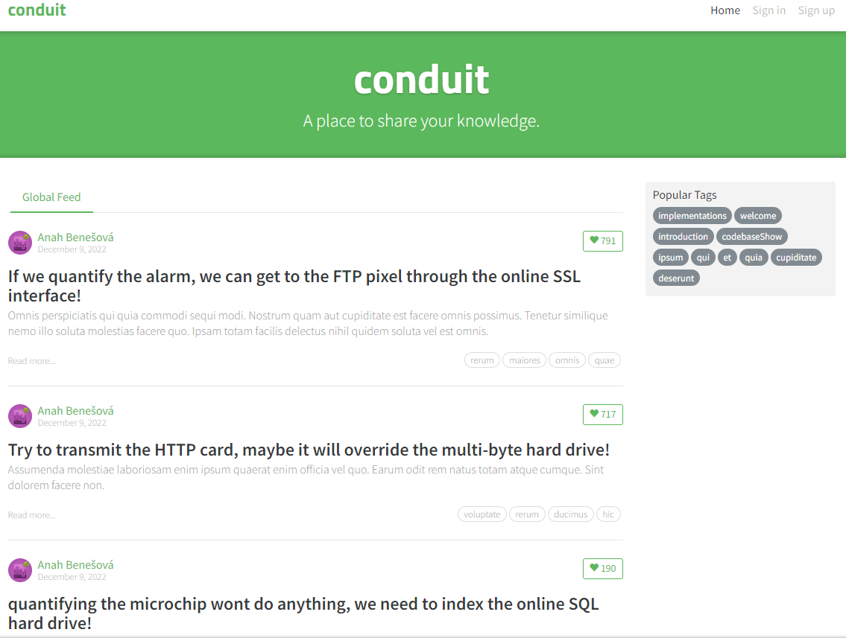
https://demo.realworld.io/
Изграден с помощта на различни технологии, които да могат да се смесват и съпоставят

Slide 3
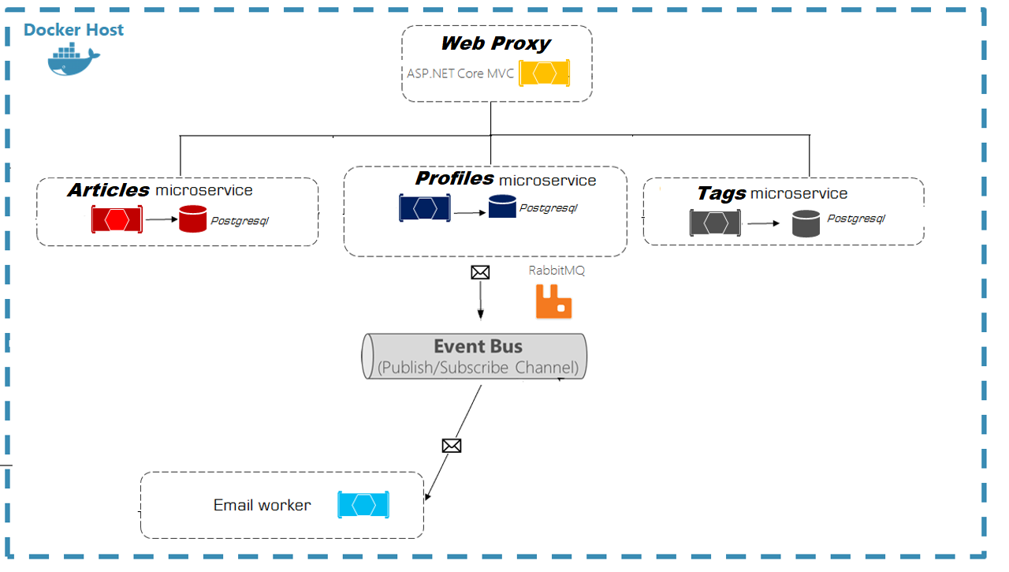

Slide 4
Реализация чрез ориентирана към микро-услуги архитектура. Изградена от клъстер от автономни уеб услуги (всяка притежаваща собствена база от данни), прилагащи подходите: управляван от домейн дизайн и разделяне на отговорността за команди и заявки. HTTP е комуникационният протокол към клиентските приложения. Асинхронна комуникация за изпращане на имейли е осъщесвена чрез брокер на съобщения (RabbitMQ).

Slide 6
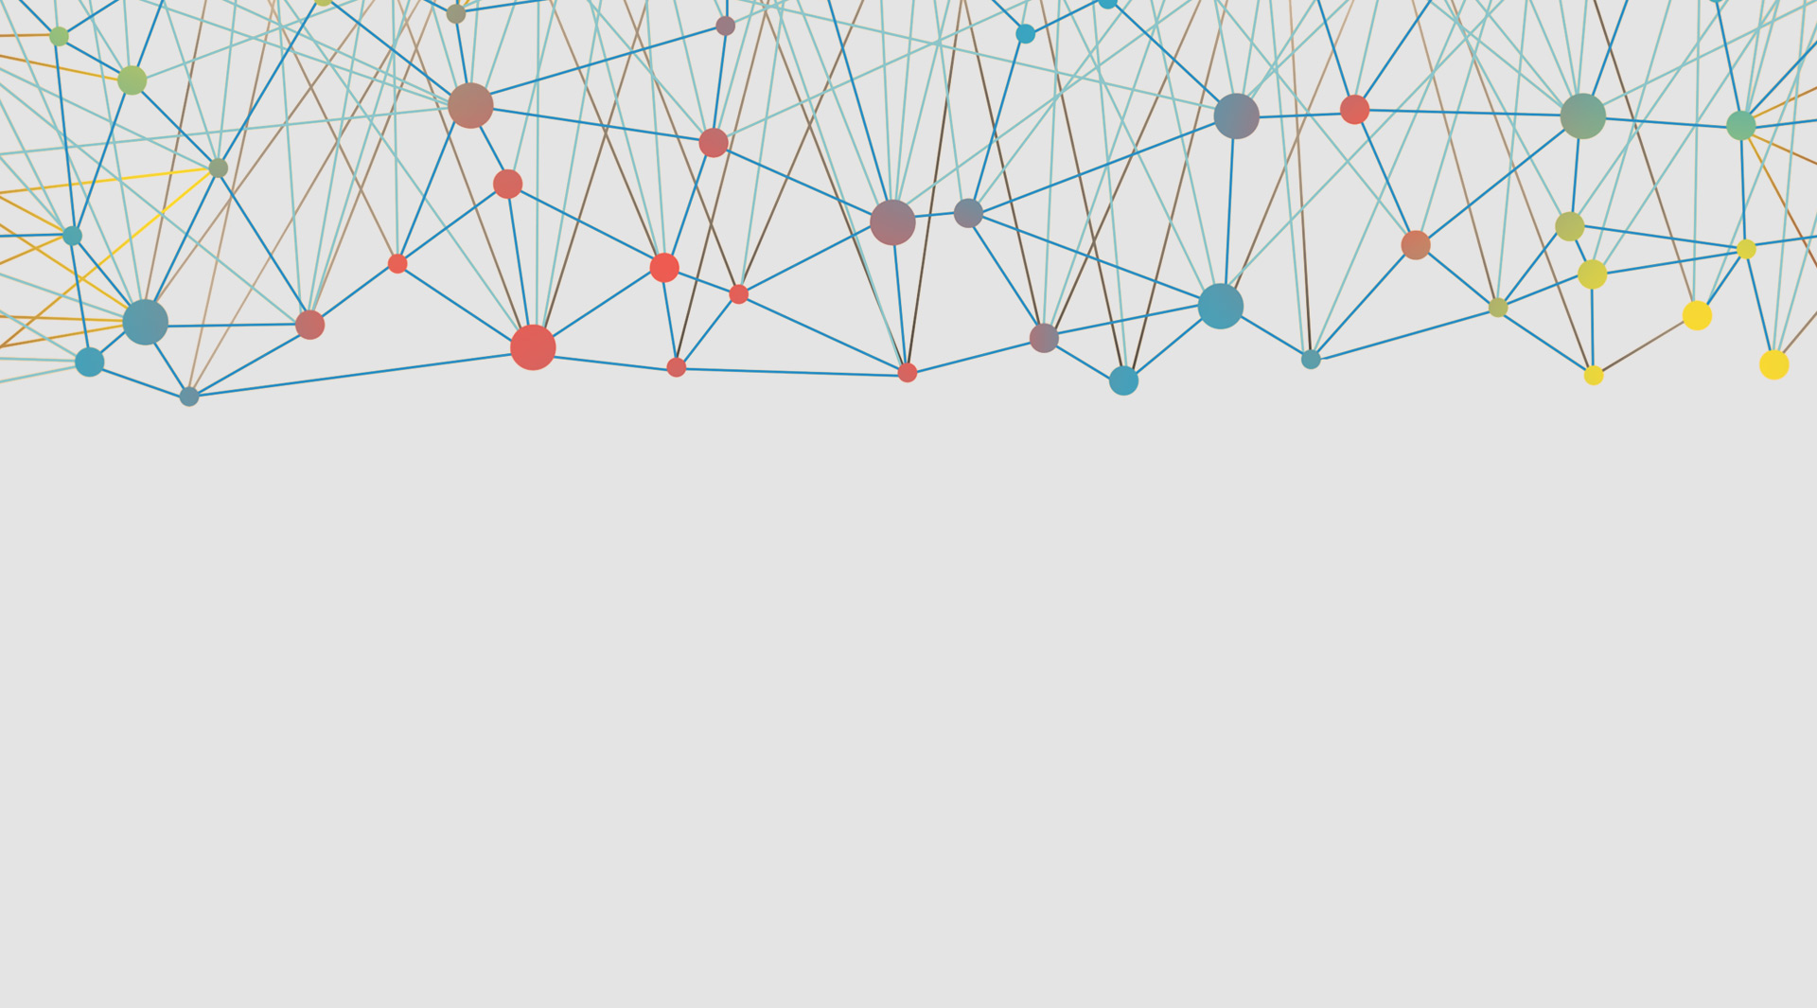
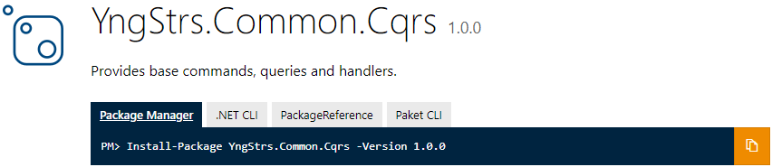
Command and Query Responsibility Segregation
Implemented by

Slide 7
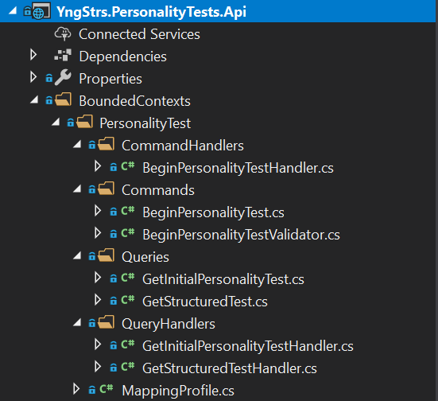

Personality Tests Web Service
Bounded Context is central pattern in
the Domain-Driven Design
A command handler receives a command and
brokers a result. The result is either a successful or an exception.
Fluent Command Validation
Commands are responsible for changing the
application state, i.e. creating, updating and deleting entities.
Queries are responsible for reading the
application state, e.g. to display information to the user.
A query handler implements the logic for the current query.
Implemented with the ediatR

Slide 8

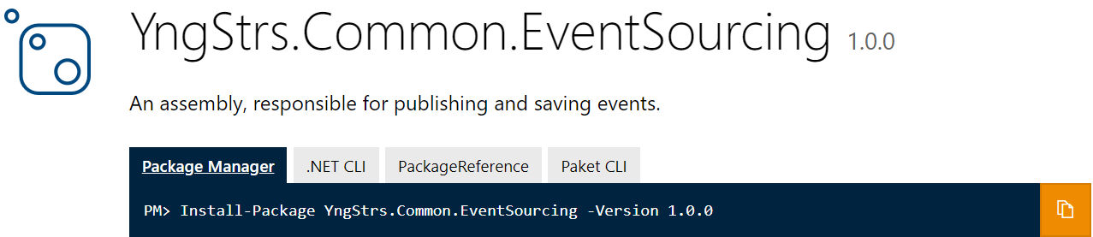
Event Sourcing
Implementing an event-driven architecture and makes it possible to reliably publish events
Provides a 100% reliable audit log of the changes made to a business entity (Very useful for reports)
Implementation via
Polyglot Persistence using PostgreSQL Database

Slide 9
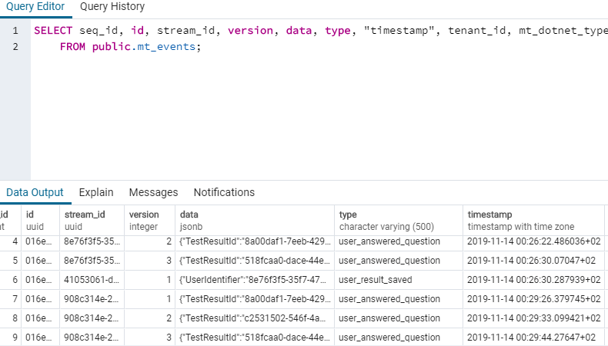

Slide 10




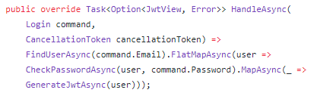
Functional Programming
Why?
Purity
Expressiveness
Type – safety
Ubiquitous language

Slide 11
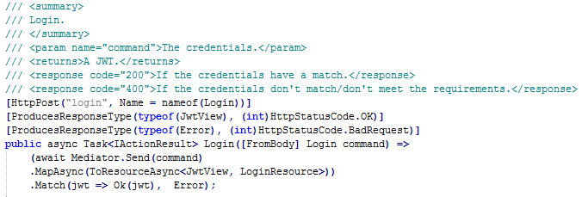
Thin Controllers

Slide 12
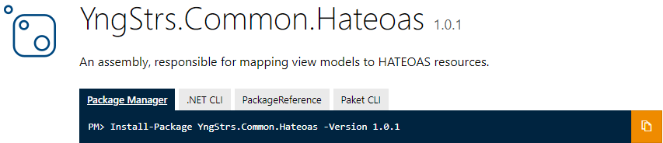
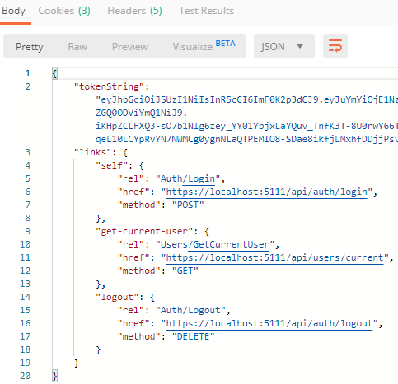
Hypermedia as the Engine of Application State
Provides hypermedia links in the response contents so that the client can dynamically navigate to the appropriate resource by traversing the hypermedia links.

Slide 13
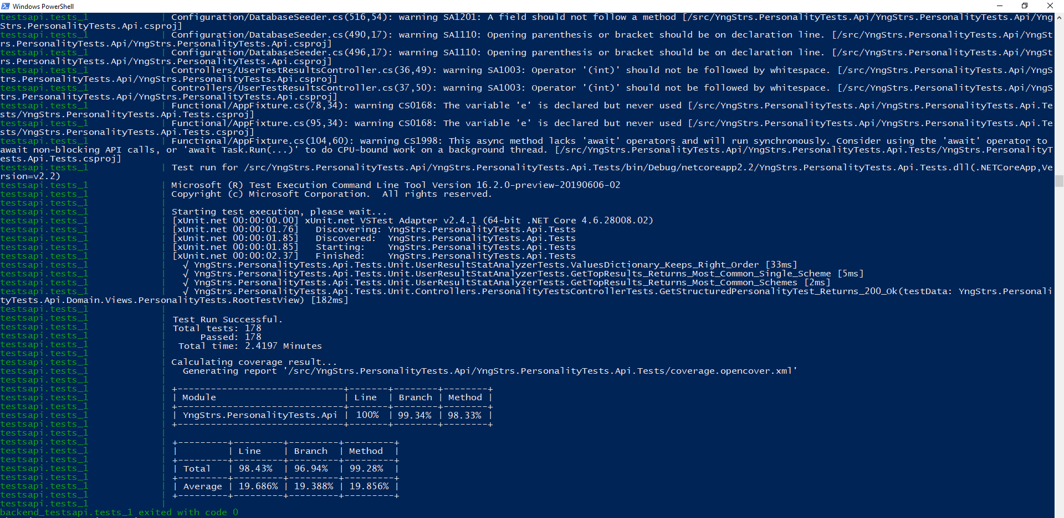
Integration testing via Kastrel and Docker

Slide 14
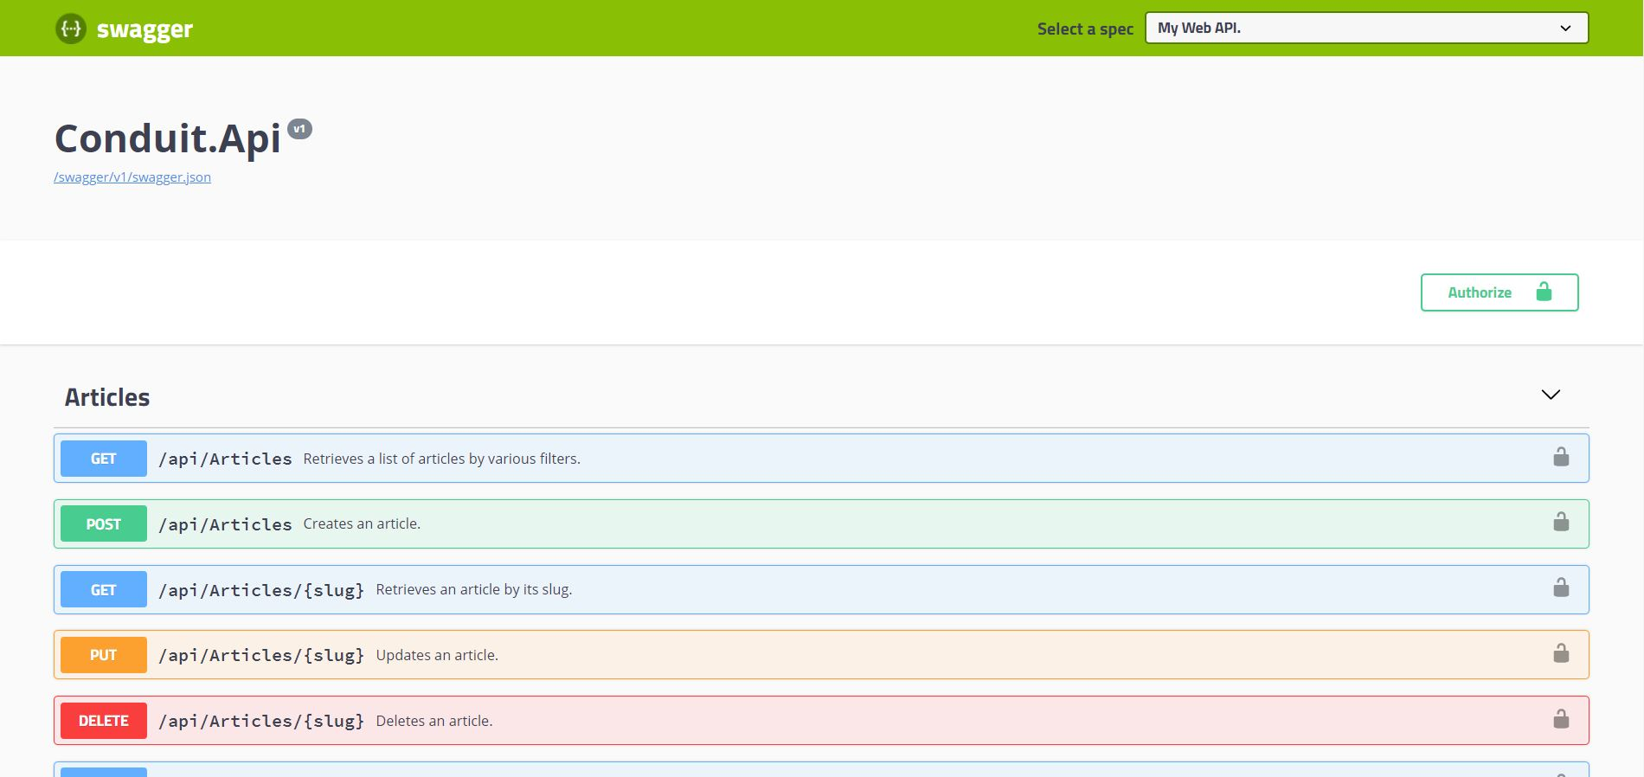
Автоматизиран процес на изготвяне на документация

Slide 15
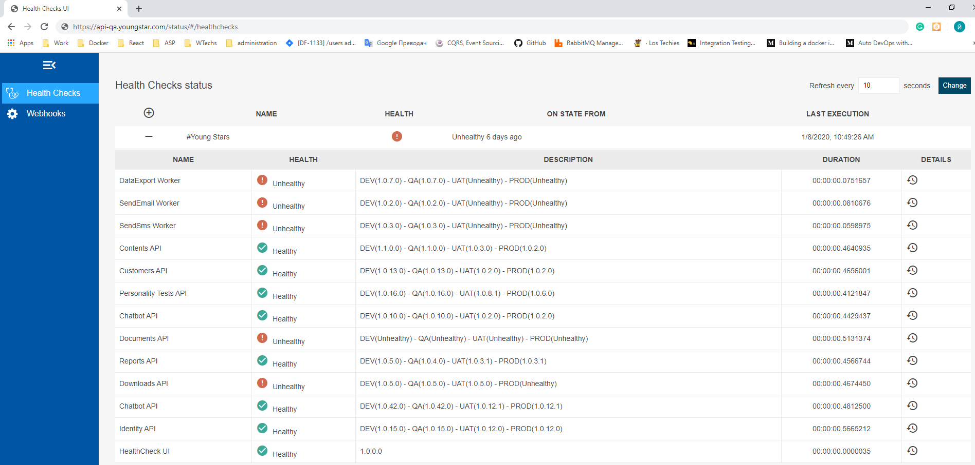
Health Checks UI

Slide 16
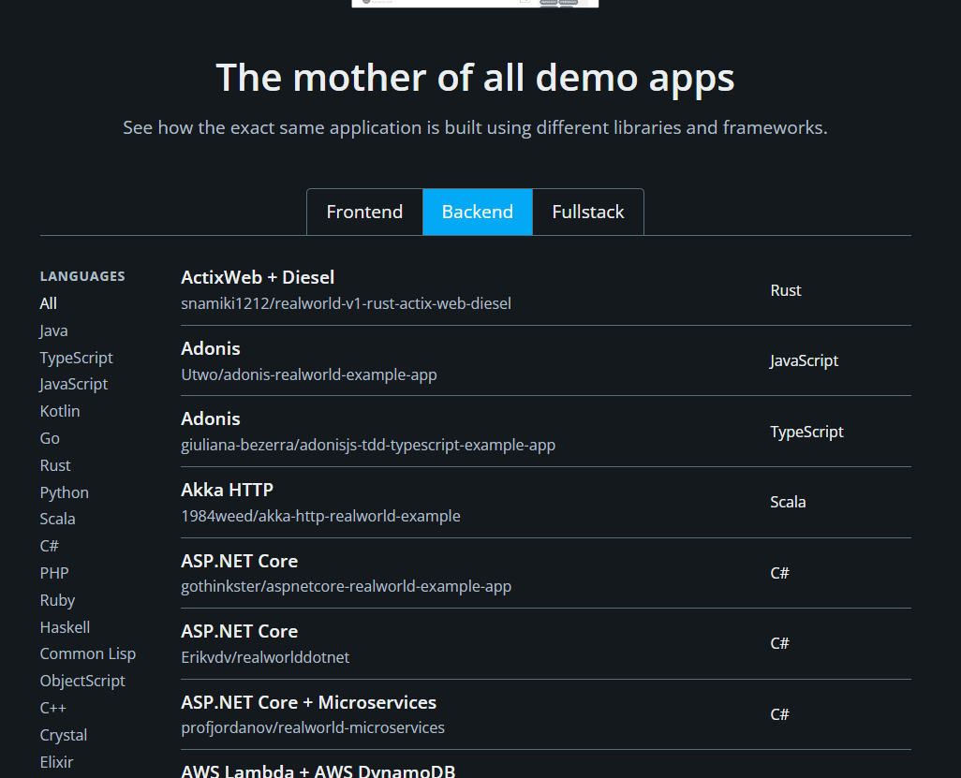

Slide 17
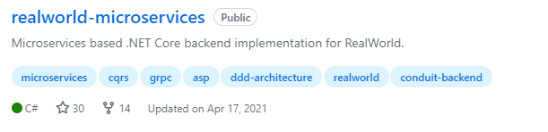

Slide 18

Thank you!
Time for questions!

